Slide 1
Bài 23: Vận động và nghỉ ngơi
Tự nhiên và xã hội 1

Slide 2
Mục tiêu bài học
Nêu được các hoạt động vận động và nghỉ ngơi có lợi cho sức khoẻ; nêu được các hoạt động để cơ thể khoẻ mạnh
Liên hệ được các hoạt động để cơ thể khoẻ mạnh.
Biết vận động và nghỉ ngơi một cách hợp lí.
For more info:
SLIDESGO | SLIDESGO SCHOOL | FAQs
You can visit our sister projects:
FREEPIK | FLATICON | STORYSET | WEPIK | VIDEVO

Slide 3
Nội dung bài học
1
3
2
4
Khởi động
Vận dụng
Củng cố, dặn dò
Khám phá

Slide 4
1
Khởi động

Slide 5
2
Khám phá

Slide 6
Hoạt động 1: Em hãy trao đổi với các bạn trong nhóm về các hoạt động thường làm trong ngày.

Slide 7
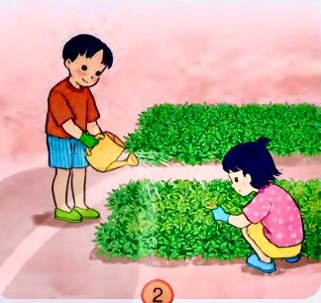
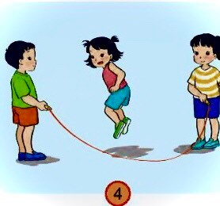
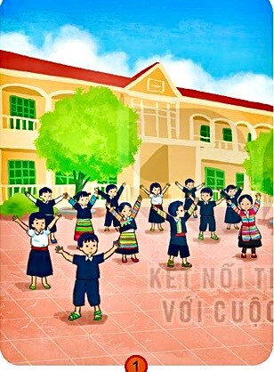
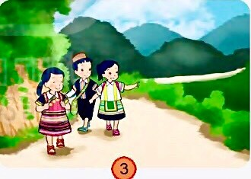
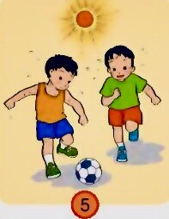
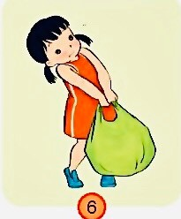
Hoạt động 2. Em hãy quan sát tranh và nhận xét (có lợi cho sức khỏe và không có lợi cho sức khỏe)

Slide 8
Hoạt động 2. Em hãy quan sát tranh và nhận xét (có lợi cho sức khỏe và không có lợi cho sức khỏe)
1. Tập thể dục
2. Trồng rau

Slide 9
3. Đi bộ đi học
4. Nhảy dây dưới trời nắng

Slide 10
5. Đá bóng dưới trời nắng
6. Làm việc nặng

Slide 11
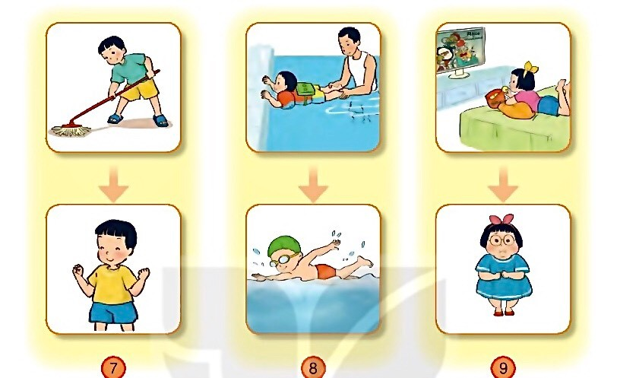
Hoạt động 3: Em hãy nhận xét tranh theo cặp đôi. Thực hiện yêu cầu theo mẫu của giáo viên.

Slide 12
3. Vận dụng

Slide 13
Trò chơi:
Em hãy quan sát tranh và cho cô biết hoạt động nào là hoạt động tốt cho sức khỏe và không tốt cho sức khỏe?
Luật chơi:
Trái tim - tương đương với đáp án A ( hoạt động tốt )
Chữ V - tương đương với đáp án B ( hoạt động không tốt)
Mỗi bức tranh các em sẽ có 15s để suy nghĩ và đưa ra đáp án của mình sau khi tiếng chuông hết giờ reo lên phải giơ biểu tượng cả lớp.

Slide 14

A. Tốt
B. Không tốt

Slide 15
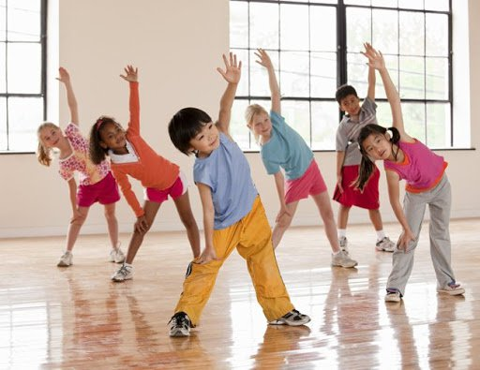
A. Tốt
B. Không tốt

Slide 16
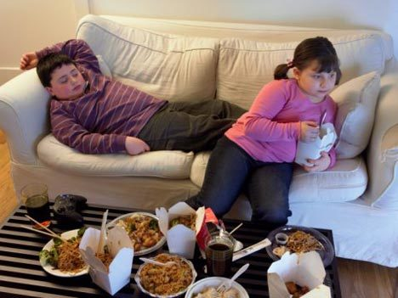
A. Tốt
B. Không tốt

Slide 17
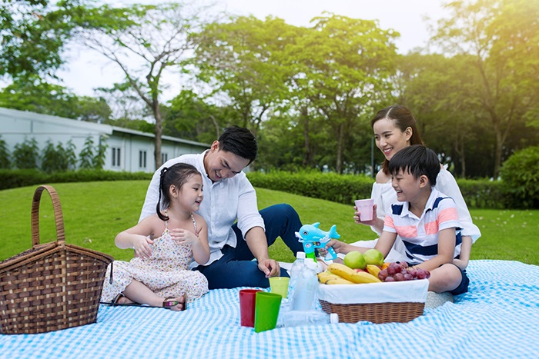
A. Tốt
B. Không tốt

Slide 18

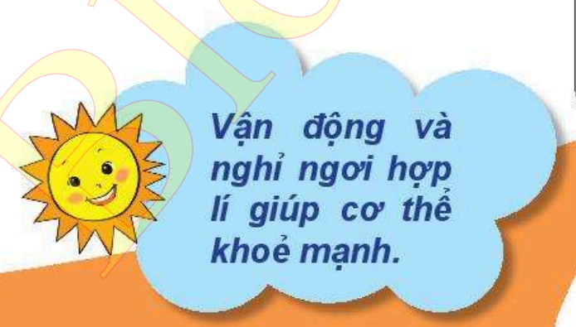
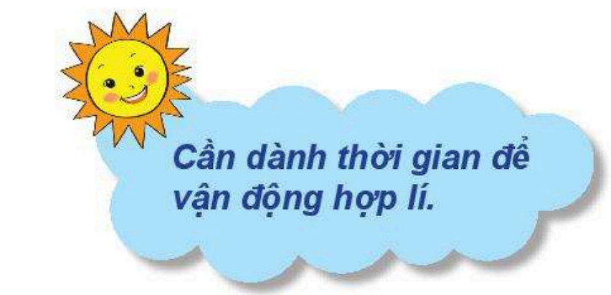
Củng cố
Hôm nay chúng ta đã học được những gì?

Slide 19
Dặn dò
- Chuẩn bị bài tiếp theo.
- Chia sẻ những gì đã học đã biết với mọi người xung quanh.

Slide 20
Chúc các con học tốt!

